Slide 1

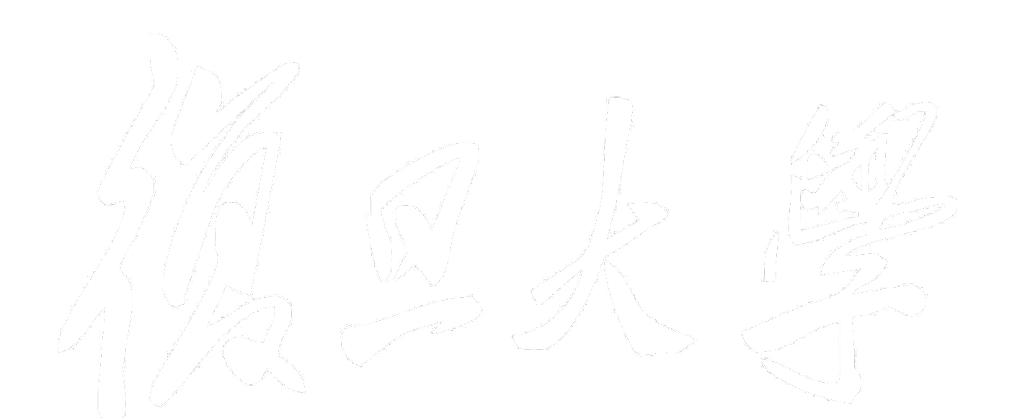

FUDAN UNIVERSITY
飞虎队课题：AIGC生成的人物异常检测week2
汇报人：陈可汗
指导老师：孙未未
2025-12-30

Slide 2

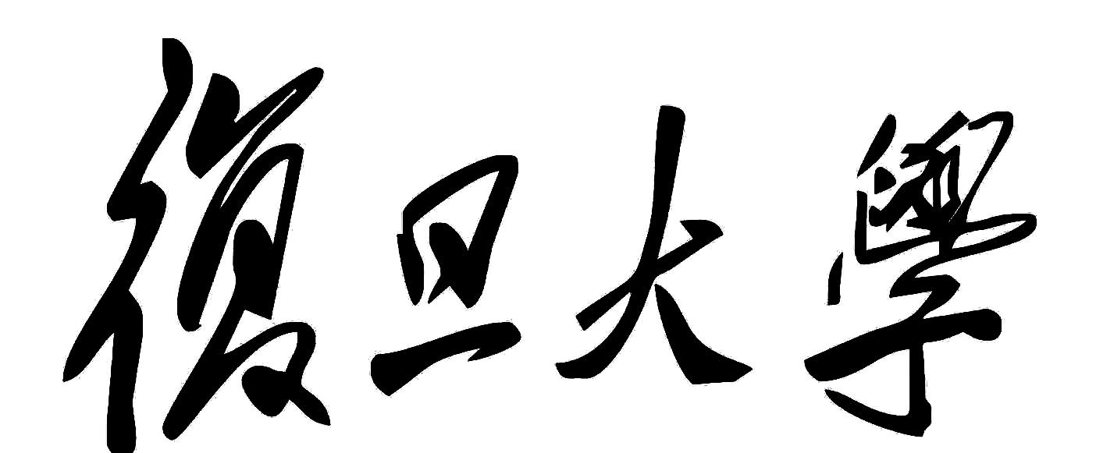
01
研究现状
FUDAN UNIVERSITY
评估方法1 OpenS2V-Nexus
分析单帧使用的方法：用大模型GPT-4o判断：视频中的人物肢体是否自然？是否有不符合生理逻辑的扭曲？
评估方法2 AIGCBench
更关注帧与帧之间的相对检测
使用DOVER工具对单帧进行技术分析：分析画面的模糊度、噪点和伪影。 DOVER 依然无法识别“少了一根手指”这种逻辑错误。对 DOVER 来说，只要那只少手指的手画得足够清晰、光影正确，它可能依然会给高分。
评估方法3 VBench
分析单帧使用的方法：
1.使用了预训练的动作识别模型（Action Recognition Models）。如果生成出的动作得分极低，说明肢体出现了逻辑上的异常
2. 检查物体的完整轮廓，如果模型检测到一个“人”，但分割结果显示的轮廓不符合标准的人体几何结构，就会被判定为 Integrity 异常。
评估方法4 wan-bench，通义万象使用的benchmark
分析单帧使用的方法：结合Vbench的结果，调用大模型判断： Qwen-VL 或 GPT-4o，直接给大模型输入视频，询问：“这个人的手部动作是否合理？是否存在肢体重影或畸形？”

Slide 3
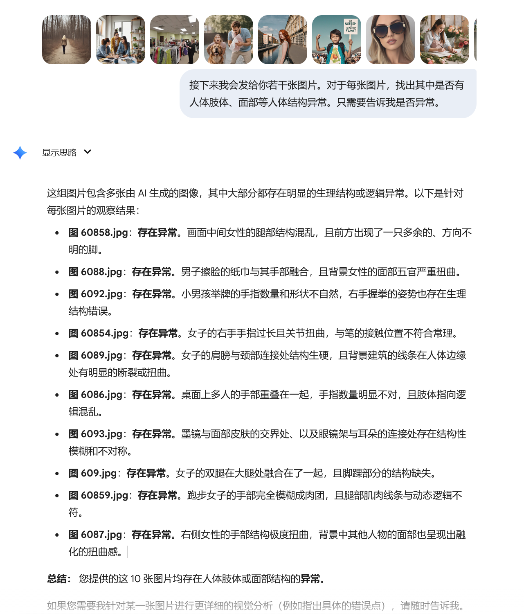
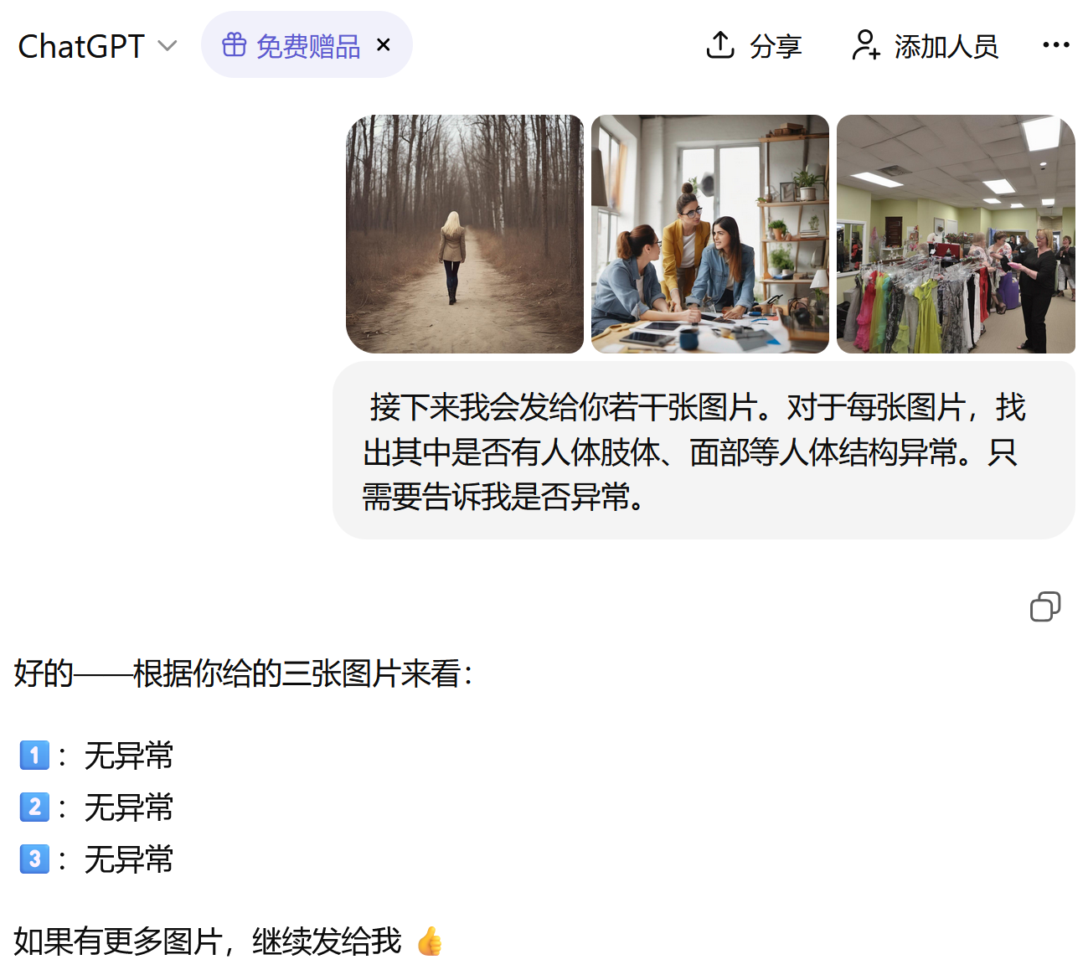

01
研究现状
大模型判断能力偏弱
FUDAN UNIVERSITY
GPT：全部正常
gemini：全部异常
在此输入标题
3

Slide 4
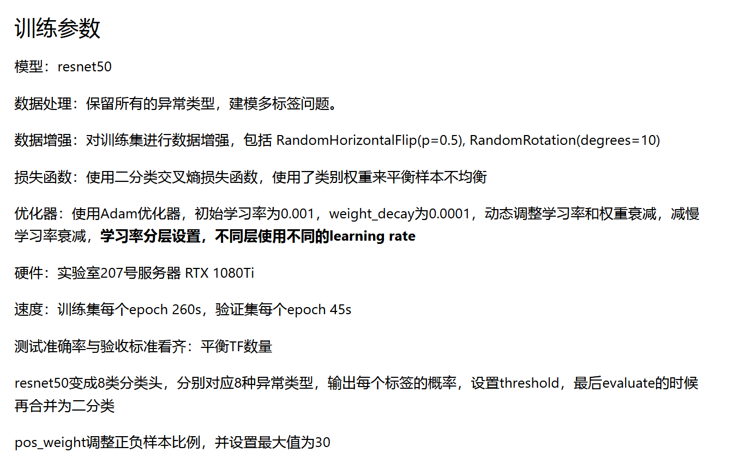
02
baseline
FUDAN UNIVERSITY
在此输入标题
4

Slide 5
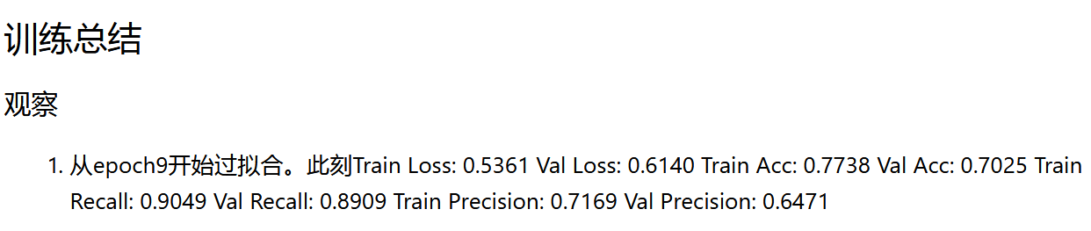
03
改进思路
FUDAN UNIVERSITY
1
3
3
3
基于resnet的方案几乎做到头：recall 85+，acc 70左右。可以作为初步baseline。后续可能还有一些调参的工作，例如weight_decay，pos_weight（各类型的样本的权重），threshold，等等。
计划借鉴前面工作中的思路：
增加模型输入通道数，在图像的通道以外，把动作识别模型、人物轮廓或骨架加入到模型输入当中作为额外信息。这一步可能引入yolo模型做分割
JUNE 12th

